Slide 1
國立高雄大學 Term Project I
資安文件搜尋引擎
從七站文件到可查證的搜尋結果
Web Search Engine ／ 開發、評估與展示
Notes:
0:35。大家好，這次專題做的是資安文件搜尋。我們把 Kali、Nmap 等網站的工具文件收進索引，讓人能用問題查到工具或操作說明。今天會說明系統怎麼做、怎麼評估，以及搜尋失敗時如何確認是資料沒收進來、條件沒理解到，還是排序把答案壓下去。最後用實際網站做五分鐘展示。
來源：DEVLOG.md §§1–2；README.md

Slide 2
01 選題與系統
專題範圍與搜尋流程
選題
把自主滲透 Agent 的構想收斂成可檢索的資安文件。
離線建置
從種子網址收集正文，經過斷詞與正規化後建立倒排索引。
線上查詢
從索引找候選、計算相關分數、排序並顯示原文。
02
Notes:
1:05。最初的想法範圍很大。後來先區分兩件事：爬蟲的種子網址只在收集時使用，搜尋框的詞則在本地索引查。倒排索引像一本從詞查頁碼的目錄。輸入關鍵字後，系統只對有機會相關的候選文件算分數。結果保留來源網址、索引正文和解釋，方便回頭確認。
來源：DEVLOG.md §§1–3；report/REPORT_V8.md；課程 Unit 1

Slide 3
01 選題與系統
課程基準收錄七站、980 頁
980 頁
來源
Kali、Nmap、Metasploit、Wireshark、mitmproxy、Frida、GTFOBins
固定課程快照 · 七個來源站
範圍
以站點、路徑與配額限定收錄範圍，分開保存後續實驗快照。
03
Notes:
1:00。資料由七個站點的工具與技術文件構成。爬蟲先守網站與路徑白名單，再遵守 robots 和限速。資料進索引前只取有效正文，減少重複導覽文字。980 是課程基準，後來的 983、986 頁是分開保存的實驗快照。同一組對照會固定用同一份資料。
來源：data/crawl_summary.json；code/config.py；課程 Unit 2

Slide 4
02 評估方式
早期排名試錯與課程基準
標題加分
固定加分一度讓標題命中壓過正文分數。
同義詞
有些工具更容易找到，sqlmap 卻從第 1 名掉到第 4 名。
課程基準
預設回到純 TF-IDF cosine。BM25、長度正規化與詞覆蓋優先各自比較。
04
Notes:
1:15。早期把標題命中直接加分，效果比預期更強，正文分數反而不易主導排名。同義詞也有兩面，能補用詞差異，但可能帶來其它結果。v5 開始把純 TF-IDF cosine 留作課程基準。到了 v7.1，同一份早期標註下，單用 pivot 是 0.84，加上詞覆蓋優先卻是 0.80。這讓我們確定每次要拆開量，不假設兩個有效改動可以直接疊加。
來源：DEVLOG.md §§5–6、13；experiments/v7_1_ablation.json

Slide 5
02 評估方式
判定標準改變後，分數也改變
0.96
0.42
早期以關鍵字快速判定
按題意重讀全文後的純 TF-IDF
兩次的相關性規則不同。後續排序比較共用同一份標註。
05
Notes:
1:05。P@5 是前五筆有幾筆答到題意，例如三筆符合就是 0.60。早期命中關鍵字容易判相關，量出 0.96。後來逐筆讀正文，留下理由，純 TF-IDF 算出 0.42。這一頁的兩個數字是兩種判法的紀錄，不能拿來算排序跌了多少。後續我們先固定題意、資料和判定，再換排序。
來源：DEVLOG.md §§5–6；Term Project I §6

Slide 6
03 索引與效能
詞的位置加快片語查詢
49.0 → 4.4 ms
47.9 → 9.8 MB
片語加排除的代表查詢
v8.1 壓縮前後索引大小
壓縮前後 414 次比較的結果、分數、摘要與解釋相同。
06
Notes:
1:10。查 port scan 時，兩個詞必須連著出現；如果每次掃全文就比較慢，所以 v8 存了詞出現的位置。片語加排除的測例從約 49.0 到 4.4 毫秒，索引卻長到 47.9 MB，一般查詢也曾變慢。v8.1 再把位置資訊壓縮成 9.8 MB，並逐次核對結果一致。這一頁的兩組數字是先後不同的改動，第一組是詞位置，第二組是壓縮。
來源：DEVLOG.md §§14–16；docs/changes/007-lossless-performance.md；Unit 1

Slide 7
04 固定題組比較
九種設定共用全文判定
0.400
0.625
純 TF-IDF · 保留題平均 P@5
BM25 · 保留題平均 P@5
46 題、654 組題目與文件配對。24 道保留題於設定選定後評估。
07
Notes:
1:15。v8.2 把不同設定的前五文件合併，讓同一題和文件只需判一次。總共 46 題、654 組配對，語言模型依正文給判定和理由，複核也有記錄。開發題用來選設定，保留題留到設定選好才評。這份 24 題上，純 TF-IDF 0.400，BM25 0.625。這是這批題組的分數，個別案例仍有退步。
來源：report/MODEL_EVALUATION_V8_2.md；docs/changes/009-model-assessment.md

Slide 8
05 v8.3
指定來源與文件用詞
指定站名
輸入 GTFOBins 時，舊排序把其他網站的普通詞命中排得更前。
詞彙差異
使用者問 libraries，Frida 文件以 modules 描述同類內容。
調整結果
將網址網域與明確術語納入排序。兩道已知題分別達到 0.80 與 0.40。
08
Notes:
1:05。第一類錯誤是來源。當查詢點名 GTFOBins，網址本身就是資訊，不能只把站名當普通詞。第二類是文件用詞不同。使用者可能說函式庫，Frida 文件在這個情境中用已載入模組的術語。兩道題從零分各升到 0.80、0.40。接著我們發現，即使進了對的網站，同一頁也可能只有一半的條件。
來源：report/QUERY_INTENT_V8_3.md；docs/changes/010-query-intent.md

Slide 9
05 v8.4
同一範例需要同時符合功能與權限
原排名的問題
同一頁可能分別提到 sudo 和反向 shell，兩者出現在不同範例。
證據配對
在同一例子內核對功能與執行情境，另外辨識明示的刪檔。
已知題結果
反向 shell 0.00 到 0.60。sudo 一般寫檔 0.20 到 1.00。
09
Notes:
1:05。假設一頁有五個例子，其中一個能用 sudo，另一個是反向 shell。兩個詞都出現，只靠字面不能證明這頁有對應的 sudo 反向 shell。這一版把官方文件裡的例子當比對單位。當例子明說刪除檔案，也不當成能寫入。反向 shell 和一般 sudo 寫檔都改善，要求附加的題還是找不到。
來源：report/GTFO_FUNCTIONS_V8_4.md；docs/changes/011-gtfo-function-context.md

Slide 10
05 v8.5
站內附加寫入原本缺少文件
0 / 5
3 / 5
原快照 · 已知附加題
補收三頁後 · 同一道題
再按附加證據重排，第三篇由第 4 名升到第 3 名。
10
Notes:
1:10。附加是保留舊內容、把新內容加在後面。追查爬取紀錄後發現，原本的配額跳過三個已知有附加例子的 GTFOBins 頁面。我們補收後建立 983 頁快照。第一步只看資料變多的效果，已知題從前五零筆到三筆。第二步才加效果排序，前五仍三筆，但三篇都進前三。這個案例的主要改善來自收錄。
來源：report/GTFO_APPEND_V8_5.md；docs/changes/012-gtfo-append.md

Slide 11
06 v8.6
站外附加的三篇文件如何進入前三
文件 | 舊排序 | 僅排除指定站 | 來源與效果排序
Debian hosts | 26 | 22 | 1
Ubuntu vsftpd | 347 | 245 | 2
Ubuntu Apache2 | 549 | 447 | 3
同一份 986 頁索引。查詢要求站外來源與 sudo 附加。
11
Notes:
1:30。這題跟上一頁不同。補進 Ubuntu 和 Debian 的三份文件後，舊排序仍排在 26、347、549。只把 GTFOBins 排除，排名還是 22、245、447。最後用同一例子證明 sudo 套在真正寫入的程式，並確認操作是附加，才把三份文件排進前三。這三欄是同一份 986 頁語料，差別是哪些判定參與排名。等一下 Demo 會在同一個查詢切換 v8.5 對照和 v8.6。
來源：report/GTFO_WRITE_EFFECTS_V8_6.md；docs/changes/evidence/v8.6-diagnosis-and-verification.json

Slide 12
06 v8.6
覆寫、附加與刪檔的證據
覆寫
原語料已有範例。只看到輸出路徑還不足以證明會取代既有內容。
附加
範例必須保留原內容，且實際寫入端符合指定權限。
刪檔
文件明說會移除目標時，歸到刪檔效果。
12
Notes:
1:05。這裡用白話說三種效果。覆寫是把原內容換掉，附加是保留原內容再接在後面，刪檔是移除目標。只說可寫到某個路徑，還需要查手冊確認是哪一種。v8.6 的已知覆寫題在同一索引上從 0.20 到 1.00。站外附加是 0 到 0.60，另外用新題做比較。
來源：report/GTFO_WRITE_EFFECTS_V8_6.md；GNU tee 手冊 https://www.gnu.org/software/coreutils/manual/html_node/tee-invocation.html

Slide 13
06 v8.6
12 道新題的平均 P@5 提升
0.1833
0.6333
v8.5 對照排序
v8.6 來源與同例證據排序
8 題進步、4 題持平。兩版共用 986 頁快照與 LM 判定。
13
Notes:
1:10。除了已知題，還先固定 12 道新題。每一道只看前五，分母固定為五。舊排序平均 0.1833，新排序 0.6333，差 45 個百分點。12 題中有八題進步、四題持平。這些是針對寫入效果與來源的題組，不代表全部查詢的平均。判定來源是 LM，初判和複核理由都有留。
來源：data/benchmarks/write-effects-v8.6.json；report/GTFO_WRITE_EFFECTS_V8_6.md

Slide 14
06 v8.6
目前的限制與效能代價
零分案例
跨站比較與站外 SUID 附加仍為 0。站外三篇正例都使用 tee。
時間代價
同一輪暖機查詢中位數由 2.56 ms 增至 2.98 ms。
評估來源
LM 判定另列。課程基準、保留題和效果新題各用自己的評估結果。
14
Notes:
1:05。這版針對很明確的來源和寫入效果。跨站比較及站外 SUID 附加仍零分，而且目前三篇站外正例都採用 tee。暖機查詢的最後一輪量測中位數也由 2.56 增到 2.98 ms。我們把增益和退步一起呈現。課程評估的 LM 判定和人工審閱材料分開，展示時可以點進去看記錄。
來源：report/GTFO_WRITE_EFFECTS_V8_6.md；docs/HUMAN_HANDOFF.md

Slide 15
DEMO 5 分鐘
現場展示
01 課程搜尋
輸入 SQL injection 查詢，展開逐詞計分與索引原文。
02 v8.6 對照
使用站外附加範例，固定 986 頁，切換舊版與新版並查看證據。
03 評估紀錄
查看 P@5、判定來源與可下載的判定依據。
本機網址 http://127.0.0.1:5057/
15
Notes:
0:25。把視窗切到已經開好的 IR Lab。五分鐘依操作卡。第一段講課程基準與索引原文。第二段固定資料比較舊版與新版，打開同例證據。第三段展示評估紀錄以及無結果狀態。
來源：code/app.py；report/DEMO_SCRIPT_V8.md

Slide 16
備查
附錄｜語料版本與評估用途
980 頁
原七站快照。課程 TF-IDF 基準與 v8.2 九種設定。
983 頁
v8.5 實驗。補收三篇 GTFOBins 附加文件。
986 頁
v8.6 實驗。另補收三篇 Ubuntu／Debian 文件，同快照比較兩種排序。
16
Notes:
備查。若被問到為什麼頁數不同，先指出各數字對應的實驗版本。980 與 986 的分數不可跨快照直接當作同一實驗的前後。
來源：README.md；report/GTFO_APPEND_V8_5.md；report/GTFO_WRITE_EFFECTS_V8_6.md

Slide 17
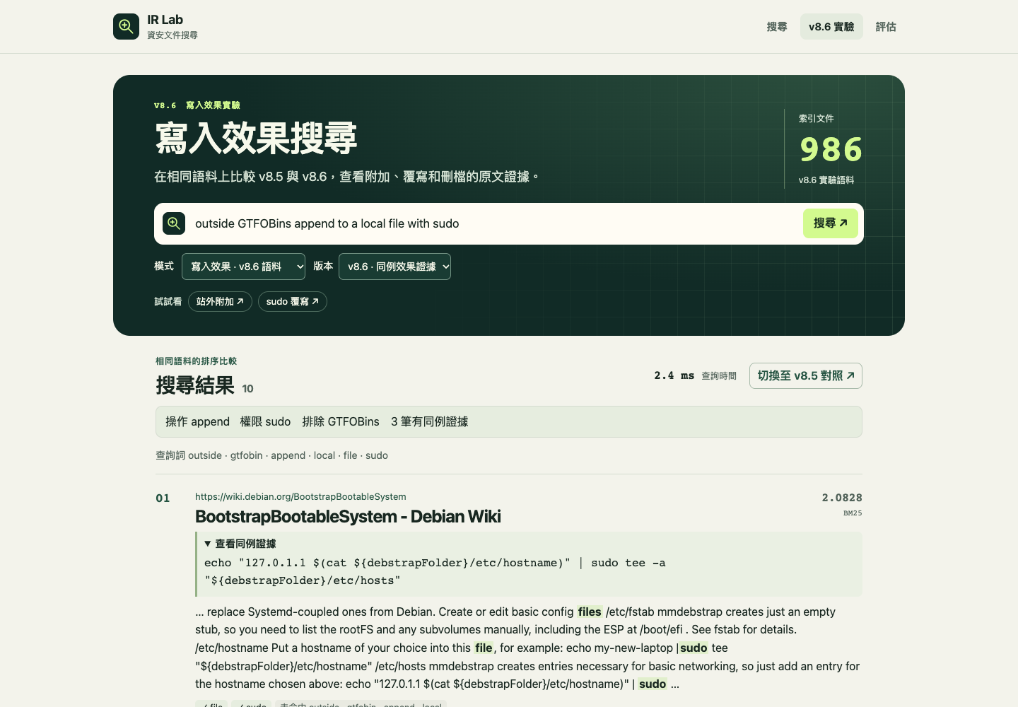
附錄｜v8.6 網頁操作畫面
Notes:
備查。實際運行的 Flask 頁面。搜尋站外附加後，第一名為 Debian Wiki，展開可查看同例證據。
來源：本機 Chrome 實機截圖，01:03，2026-11-06。

